Slide 1
Wrapper 클래스
Wrapper 클래스에 대하여
Wrapper 클래스의 사용 방법
Wrapper 클래스의 정적 메소드의 상수
자동 Boxing과 자동 Unboxing

Slide 2
Wrapper 클래스
01. Wrapper 클래스에 대하여
Wrapper 클래스란?
    • 프리미티브 타입을 객체로 표현하는 데 사용되는 다음 클래스들의 통칭
      - 위 클래스들은 모두 java.lang 패키지에 속함
클래스 이름 | 해당 프리미티브 타입
Byte | byte
Short | short
Integer | int
Long | long
Character | char
Float | float
Double | double
Boolean | boolean
이름에 주의

Slide 3
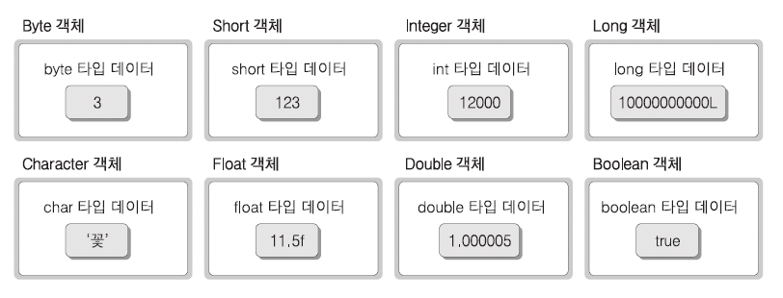
Wrapper 클래스
01. Wrapper 클래스에 대하여
Wrapper 클래스란?
    • 프리미티브 타입을 데이터를 감싸는 역할을 하는 Wrapper 클래스

Slide 4
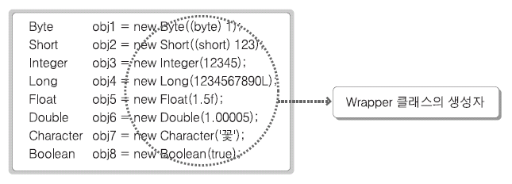
Wrapper 클래스
02. Wrapper 클래스의 기본적인 사용 방법
Wrapper 클래스의 기본적인 사용 방법
    • 래퍼 객체(wrapper object)를 만드는 방법

Slide 5
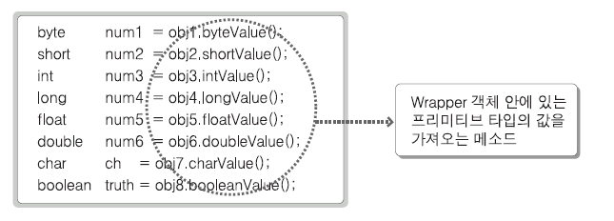
Wrapper 클래스
02. Wrapper 클래스의 기본적인 사용 방법
Wrapper 클래스의 기본적인 사용 방법
    • 래퍼 객체 안에 있는 프리미티브 값을 가져오는 방법

Slide 6
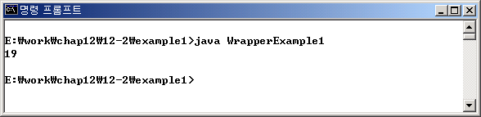
Wrapper 클래스
02. Wrapper 클래스의 기본적인 사용 방법
Wrapper 클래스의 기본적인 사용 방법
    [예제 12-1] Wrapper 클래스의 사용 예
1
2
3
4
5
6
7
8
class WrapperExample1 {
public static void main(String args[]) {
Integer obj1 = new Integer(12);
Integer obj2 = new Integer(7);
int sum = obj1.intValue() + obj2.intValue();
System.out.println(sum);
}
}
Integer 객체를 생성합니다.
Integer 객체 안에 있는 int 값을 가져옵니다

Slide 7
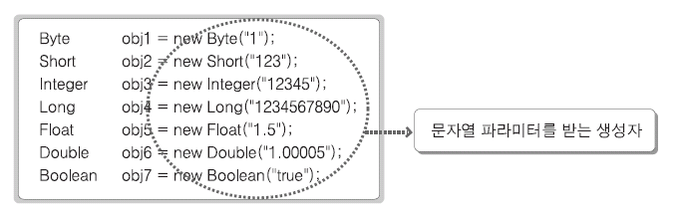
Wrapper 클래스
02. Wrapper 클래스의 기본적인 사용 방법
문자열 파라미터를 받는 생성자
    • 문자열 파라미터를 프리미티브 값으로 바꾸어서 래퍼 객체 안에 저장하는 생성자
    • 사용 방법
      - 래퍼 클래스의 –Value 메소드와 함께 사용하면 문자열을 프리미티브 값으로 바꿀 수 있음

Slide 8
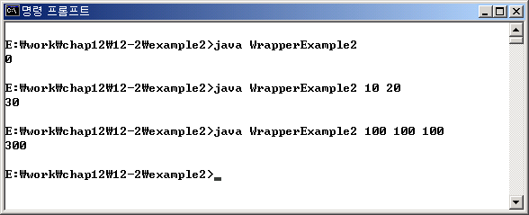
Wrapper 클래스
02. Wrapper 클래스의 기본적인 사용 방법
문자열 파라미터를 받는 생성자
    [예제 12-2] Wrapper 클래스의 문자열 파라미터를 받는 생성자 사용 예
1
2
3
4
5
6
7
8
9
10
class WrapperExample2 {
public static void main(String args[]) {
int total = 0;
for (int cnt = 0; cnt < args.length; cnt++) {
Integer obj = new Integer(args[cnt]);
total += obj.intValue();
}
System.out.println(total);
}
}
명령형 파라미터로 받은 문자열을
가지고 Integer 객체를 생성합니다.
Integer 객체 안에 있는 int 값을 가져옵니다.
파라미터로 아무 값도 넘겨주지
않으면 0을 출력합니다.
파라미터로 정수를 넘겨주면
합계를 출력합니다.

Slide 9
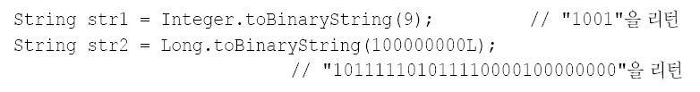
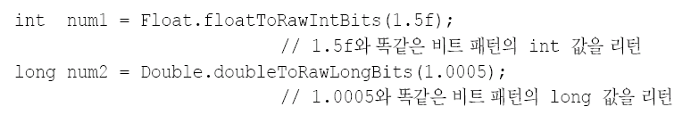
Wrapper 클래스
03. Wrapper 클래스의 정적 메소드와 상수
정적 메소드
    • 프리미티브 타입의 비트 패턴을 문자열로 리턴하는 메소드
    • 부동소수점수와 똑같은 비트 패턴을 갖는 정수를 리턴하는 메소드

Slide 10
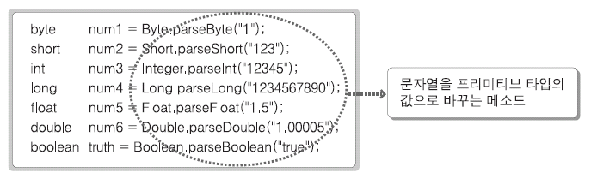
Wrapper 클래스
03. Wrapper 클래스의 정적 메소드와 상수
정적 메소드
    • 문자열을 프리미티브 타입으로 바꾸는 메소드

Slide 11
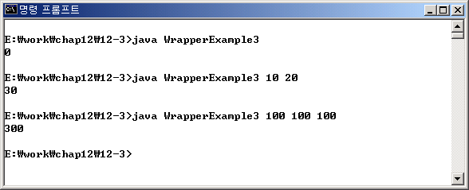
Wrapper 클래스
03. Wrapper 클래스의 정적 메소드와 상수
정적 메소드
    [예제 12-3] parse-메소드의 사용 예
1
2
3
4
5
6
7
8
class WrapperExample3 {
public static void main(String args[]) {
int total = 0;
for (int cnt = 0; cnt < args.length; cnt++)
total = Integer.parseInt(args[cnt]);
System.out.println(total);
}
}
명령형 파라미터로 받은 문자열을
int 타입의 값으로 바꾸어서 합산합니다.
파라미터로 아무 값도 넘겨주지
않으면 0을 출력합니다.
파라미터로 정수를 넘겨주면
합계를 출력합니다.

Slide 12
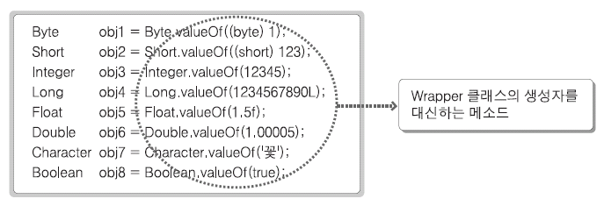
Wrapper 클래스
03. Wrapper 클래스의 정적 메소드와 상수
정적 메소드
    • Wrapper 클래스의 생성자를 대신하는 메소드

Slide 13
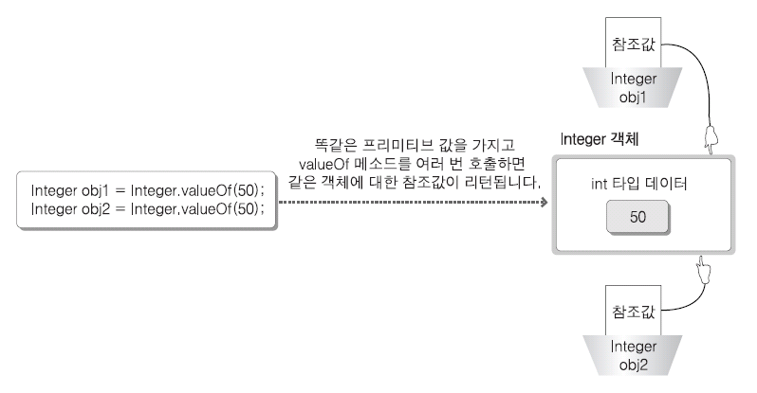
Wrapper 클래스
03. Wrapper 클래스의 정적 메소드와 상수
정적 메소드
    • valueOf 메소드의 작동 방식

Slide 14
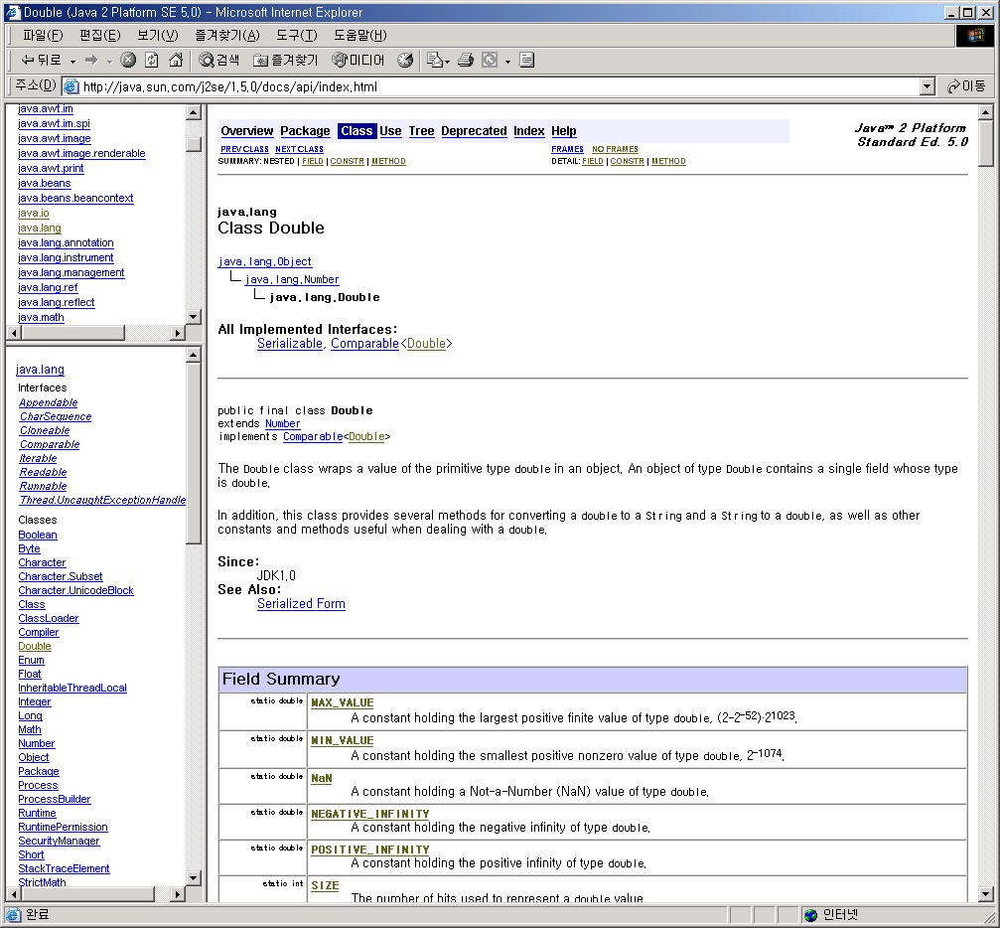
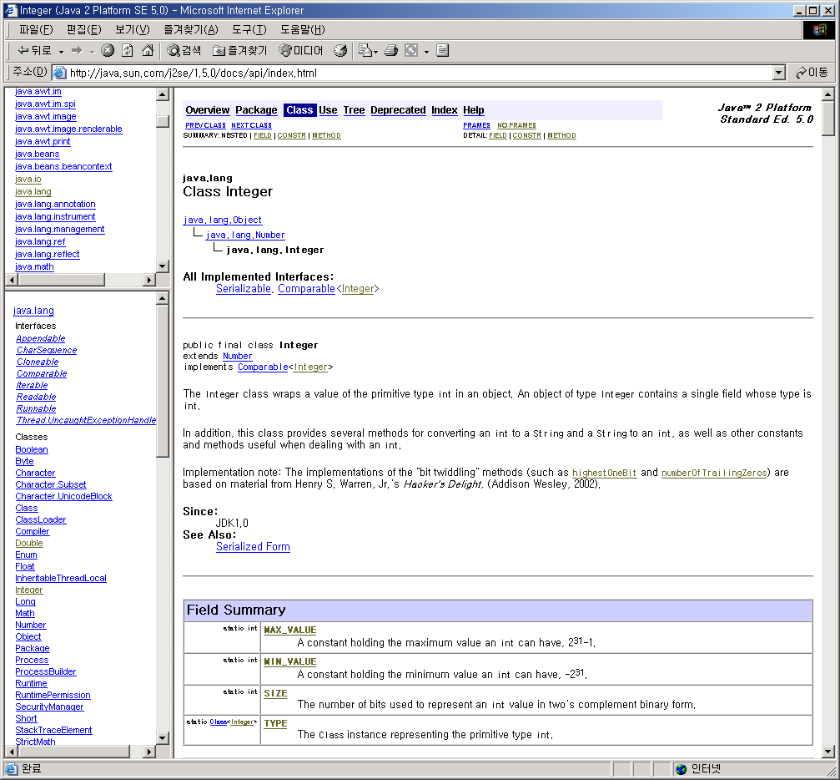
Wrapper 클래스
03. Wrapper 클래스의 정적 메소드와 상수
상수
    • Wrapper 클래스에 선언되어 있는 상수들
부동소수점 타입이 표현할 수 있는
특별한 의미의 데이터를 선언한 상수
프리미티브 타입이 표현할 수 있는
최대값, 최소값을 선언한 상수

Slide 15
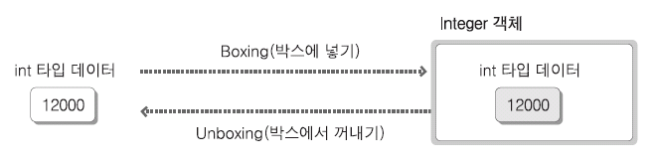

Wrapper 클래스
04. 자동 Boxing과 자동 Unboxing
Boxing과 Unboxing
    • Boxing과 Unboxing의 개념도
[예]

Slide 16
Wrapper 클래스
04. 자동 Boxing과 자동 Unboxing
자동 Boxing과 자동 Unboxing
    • 자동 Boxing
      래퍼 객체를 써야할 자리에 프리미티브 값을 썼을 때 일어나는 래퍼 객체로의 자동 변환
    • 자동 Unoxing
      프리미티브 값을 써야할 자리에 래퍼 객체를 썼을 때 일어나는 프리미티브 값으로의 자동 변환

Slide 17

Wrapper 클래스
04. 자동 Boxing과 자동 Unboxing
자동 Unboxing
    [예제 12-4] 자동 Unboxing이 일어나는 경우
1
2
3
4
5
6
7
class WrapperExample4 {
public static void main(String args[]) {
Integer obj = new Integer("10");
int sum = obj + 20;
System.out.println(sum);
}
}
Integer 객체와 int 타입의 값을 더하는 명령문

Slide 18
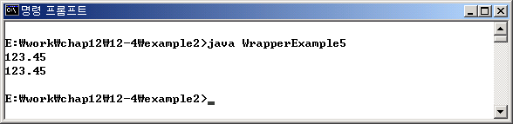
Wrapper 클래스
04. 자동 Boxing과 자동 Unboxing
자동 Boxing
    [예제 12-5] 자동 Boxing이 일어나는 경우
1
2
3
4
5
6
7
8
9
class WrapperExample5 {
public static void main(String args[]) {
printDouble(new Double(123.45));
printDouble(123.45);
}
static void printDouble(Double obj) {
System.out.println(obj);
}
}
double 타입의 값을 가지고
Double 타입 파라미터를 받는 메소드를 호출합니다.

